Slide 1
Đạo đức trong thiết kế và vận hành AI
Bài 10.5 · Chuyên đề 10.2: Dùng AI đúng quy định, có đạo đức
Giáo dục trí tuệ nhân tạo lớp 10 · Trường THPT Hùng Vương
Notes:
Chuẩn bị: các hồ sơ ví dụ cho nhóm, Phiếu phân tích, Phiếu ra cửa.

Slide 2
Hôm nay chúng ta làm gì?
1
Nêu ba vấn đề đạo đức thường gặp ở hệ thống AI
45 phút
5'
AI vẽ nghề nghiệp
2
Chỉ ra vấn đề phát sinh khi thiết kế hay khi vận hành
14'
Ba vấn đề, hai khâu
21'
Phân tích hồ sơ
3
Phân tích một trường hợp cụ thể
5'
Phiếu ra cửa
Notes:
Bài trước học về ranh giới của người dùng. Bài này đổi chỗ ngồi: sang ghế của người làm ra và người vận hành.

Slide 3
Khi AI vẽ nghề nghiệp
Em yêu cầu một công cụ AI vẽ “một bác sĩ”, 20 lần. Rồi “một y tá”, “một kĩ sư”, “một người giúp việc”.
Giả sử gần như tất cả bác sĩ, kĩ sư là nam; gần như tất cả y tá, người giúp việc là nữ.
?
Có ai viết dòng lệnh “bác sĩ thì phải là nam” không? Khuôn mẫu này từ đâu ra?
Notes:
HOẠT ĐỘNG 1 (5 phút). Thí nghiệm tưởng tượng (giả định); hiện tượng công cụ AI lặp lại khuôn mẫu từ dữ liệu là có thật. Không ai lập trình điều đó: máy học từ rất nhiều hình ảnh có sẵn và lặp lại điều nó thấy nhiều nhất.

Slide 4
Ba vấn đề đạo đức thường gặp
1
2
3
Thiên vị dữ liệu
Hệ thống thiếu công bằng với một nhóm người.
Vi phạm quyền riêng tư
Lấy và dùng dữ liệu quá mức cần thiết.
Thiếu minh bạch
Người dùng không được biết, không được giải thích.
Notes:
HOẠT ĐỘNG 2 (14 phút). Học sinh kẻ bảng ba vấn đề vào vở.

Slide 5
Chuyện có thật: 0,8% và 34,7%
0,8%
Tỉ lệ đoán sai giới tính cao nhất với nam giới da sáng.
34,7%
Tỉ lệ đoán sai với phụ nữ da sẫm màu.
Máy không tự sinh ra định kiến; nó học từ dữ liệu
Notes:
Nghiên cứu Gender Shades (Buolamwini và Gebru, 2018) với ba phần mềm thương mại đoán giới tính qua ảnh khuôn mặt. Nguyên nhân: dữ liệu thiếu cân đối, khuôn mặt da sáng chiếm phần lớn. Minh họa THIÊN VỊ DỮ LIỆU.

Slide 6
Vi phạm quyền riêng tư
Khi thiết kế
Khi vận hành
Thu dữ liệu không cần cho chức năng
Không hỏi ý kiến người dùng
Dùng dữ liệu vào việc khác
Lưu quá lâu, để lộ
Notes:
Ví dụ: ứng dụng học tập đòi quyền đọc danh bạ; dữ liệu học sinh bị dùng để quảng cáo.

Slide 7
Thiếu minh bạch
Người dùng không biết
Người dùng không hỏi lại được
Mình đang nói chuyện với máy
Dữ liệu nào đang bị thu
Vì sao có kết quả này
Khiếu nại ở đâu
Em có quyền biết khi mình đang tương tác với AI
Notes:
Em có biết: Luật Trí tuệ nhân tạo (hiệu lực 01/3/2026) yêu cầu người dùng nhận biết được khi tương tác với hệ thống AI (dẫn theo bài giới thiệu luật).

Slide 8
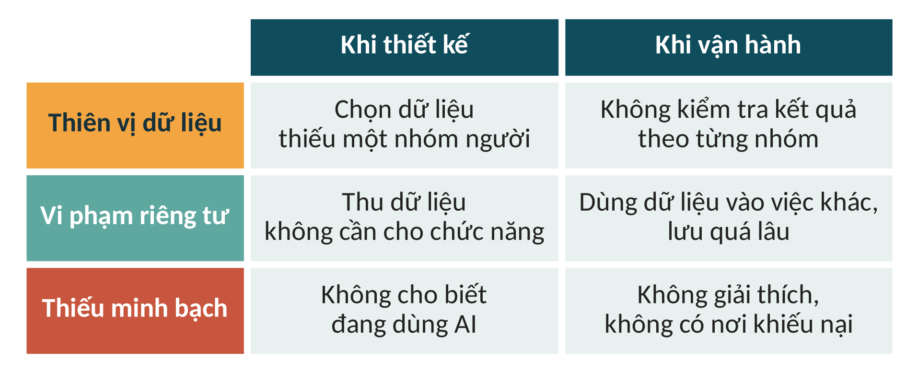
Ba vấn đề, hai khâu
Vấn đề có thể nảy sinh ở cả hai khâu
Notes:
Dễ nhầm: 'chỉ người xấu mới làm ra AI gây hại'. Các vấn đề thường đi cùng nhau.

Slide 9
Nhìn cả ba vấn đề trên một bảng
Vấn đề | Dấu hiệu | Ai bị ảnh hưởng
Thiên vị dữ liệu | Đúng với nhóm này, sai với nhóm khác | Nhóm ít có mặt trong dữ liệu
Vi phạm riêng tư | Thu thừa, dùng sai mục đích | Người có dữ liệu
Thiếu minh bạch | Không giải thích, không có nơi hỏi | Người nhận kết quả
Notes:
Bảng tổng hợp; học sinh đối chiếu với vở.

Slide 10
Phân tích hồ sơ ví dụ
Phần 2 · 21 phút · Làm việc nhóm
Notes:
HOẠT ĐỘNG 3. Phát hồ sơ.

Slide 11
Phân tích mẫu: quỹ học bổng
Một quỹ học bổng dùng AI để chấm hồ sơ.
Hệ thống học từ hồ sơ được chọn trong các năm trước. Người nộp hồ sơ không biết có AI tham gia, và không được biết vì sao mình bị loại.
?
Có những vấn đề đạo đức nào? Phát sinh ở khâu nào?
Notes:
Tình huống giả định (Tài liệu học tập, mục 5). Gợi ý: thiên vị dữ liệu nếu các năm trước ít chọn học sinh vùng xa (thiết kế); thiếu minh bạch vì không thông báo, không giải thích (vận hành); có thể cả riêng tư tùy dữ liệu thu.

Slide 12
Nhiệm vụ nhóm: ba câu hỏi cho một hồ sơ
13 phút
Phân tích hồ sơ của nhóm trên Phiếu phân tích
Lưu ý
Tìm bằng chứng trong hồ sơ cho mỗi nhận định.
Vấn đề gì? (có thể hơn một)
Phát sinh khi thiết kế hay vận hành? Ai bị ảnh hưởng?
Người làm ra hệ thống nên làm gì?
Notes:
8 phút báo cáo. Phiếu phân tích là minh chứng đánh giá.

Slide 13
Ba câu hỏi của người thiết kế có trách nhiệm
Dữ liệu có đại diện cho mọi nhóm không?
1
Mình có thu thập quá mức không?
2
Người dùng có biết và hỏi lại được không?
3
Notes:
Mỗi câu hỏi ứng với một vấn đề.

Slide 14
Còn em thì sao?
Hôm nay em là người dùng.
Mai kia em có thể là người làm ra một sản phẩm, hoặc người quyết định mua một sản phẩm AI cho nơi mình làm việc.
?
Khi dùng một ứng dụng AI, em hãy thử hỏi ba câu hỏi vừa rồi
Notes:
Chốt: hiểu trách nhiệm của người làm ra giúp em là người dùng tỉnh táo hơn.

Slide 15

Trải nghiệm: Kiểm chứng tình huống khởi động
6 phút
Gemini, tạo ảnh
Nếu không có thiết bị
Giáo viên chiếu bộ ảnh đã tạo và lưu từ trước.
Giáo viên yêu cầu tạo “một bác sĩ” 4 lần, “một y tá” 4 lần
Lớp đếm: nam bao nhiêu, nữ bao nhiêu
Thử thêm yêu cầu “đa dạng”: kết quả đổi thế nào?
Notes:
TRẢI NGHIỆM (Giáo viên trình chiếu, 6 phút, lấy từ thời gian Luyện tập). Công cụ: Gemini, tạo ảnh (tài khoản giáo viên), https://gemini.google.com. Chuẩn bị: Chạy thử trước giờ học; kết quả mỗi lần có thể khác nhau, đó cũng là điều để thảo luận. Câu hỏi suy ngẫm: Khuôn mẫu này đến từ đâu? Nếu em là người thiết kế, em sửa ở khâu nào? An toàn: Không tạo ảnh người thật, không tạo ảnh từ ảnh của học sinh. Không yêu cầu học sinh dùng tài khoản cá nhân trên lớp.

Slide 16
Sơ đồ bài học
Đạo đức AI
Ba vấn đề
Hai khâu
Nguồn gốc
Người thiết kế hỏi
Thiên vị dữ liệu
Vi phạm riêng tư
Thiếu minh bạch
Thiết kế
Vận hành
Máy học từ dữ liệu
Thiếu suy nghĩ trước
Dữ liệu đại diện?
Thu quá mức?
Người dùng được biết?
Notes:
Tổng kết bằng sơ đồ (2 phút). Mời học sinh nói lại từng nhánh bằng lời của mình, rồi chuyển sang Ghi nhớ. Sơ đồ này cũng có trong Tài liệu học tập, ngay đầu mục Ghi nhớ.

Slide 17
Ghi nhớ
Người làm ra và vận hành AI có trách nhiệm đạo đức
1
Ba vấn đề: thiên vị dữ liệu; vi phạm riêng tư; thiếu minh bạch
2
Phát sinh khi thiết kế hoặc khi vận hành
3
Máy học từ dữ liệu và lặp lại trên quy mô lớn
4
Notes:
Tổng kết chuyên đề 10.2.

Slide 18
Phiếu ra cửa
1
Nối mỗi tình huống trên phiếu với một vấn đề: (TV) thiên vị dữ liệu, (RT) vi phạm quyền riêng tư, (MB) thiếu minh bạch.
2
Tự nêu một ví dụ (thật hoặc giả định) về một vấn đề đạo đức khi thiết kế hoặc vận hành AI. Ghi rõ: vấn đề gì, ai bị ảnh hưởng, nên làm gì.
5 phút · Làm cá nhân
Notes:
HOẠT ĐỘNG 4 (5 phút). Không cho điểm.

